Slide 1
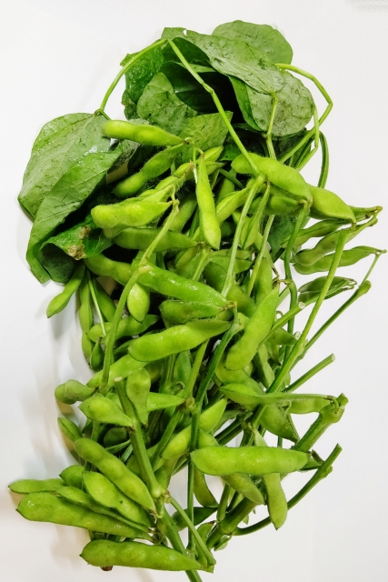
枝豆だから
枝付きで売ります
枝豆だから
枝付きで売ります
！
！
美味しい枝豆４つのポイント！
❏枝付きで枝と葉が青く新鮮なもの
❏節と節の間が狭く一枝にさやが沢山ついている
❏さやが適度にふっくらと実が詰まっている
❏さやが緑色で産毛がびっしりと立っている
千葉県産
えだまめ
380円
１束

Slide 2

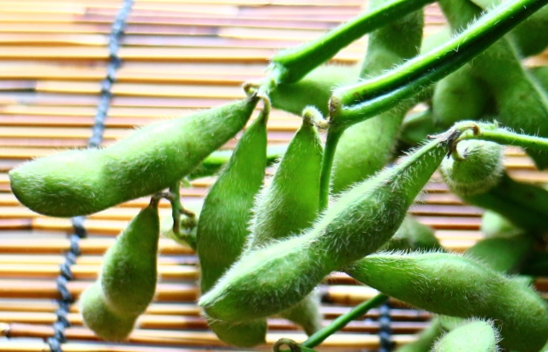
枝豆は鮮度が命です！
今日
茹でないんだったら
買わない！
❏枝豆は収穫後からすぐに鮮度が落ちてしてしまいます。
❏今朝、仕入れた枝豆は今日１日しか販売いたしません。
❏枝豆は鮮度のいい間に茹でるともっとも美味しいです。
❏固めに茹で冷凍し追い茹ででも美味しくいただけます。
群馬県産
えだまめ
380円
１束

Slide 3
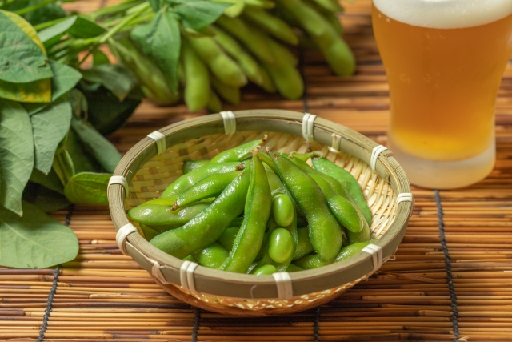
夏に旬の枝豆は
神様の思いやり！
夏に旬の枝豆は
神様の思いやり！
枝豆のビタミンＢ１の効果
●スタミナ不足を解消し夏バテ防止
●アルコールの分解を促し二日酔い防止
熱中症の危険な夏、冷たいビールの美味しい夏に旬の枝豆は神様の思いやりです。
山形県産
えだまめ
380円
１束

Slide 4
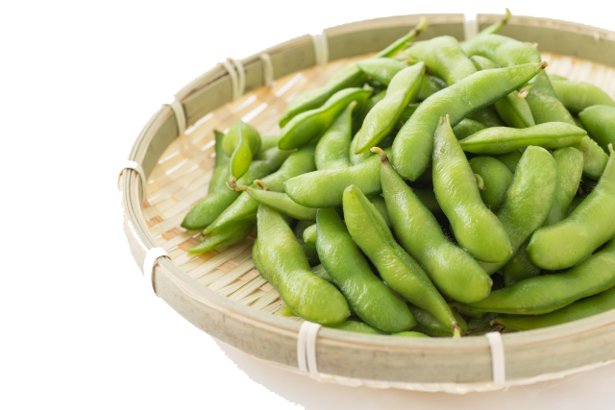
美味しい枝豆の茹で公式は
１％＋３％＝４％
美味しい枝豆の茹でポイント
❏とにかく新鮮なうちに茹でる
❏湯の量に対して塩分濃度４％
美味しい枝豆の茹で方
１．サヤの中の豆まで塩味が入るようサヤの両端を切り落とす
２．茹でる水の１％の荒塩をまぶして、もんで5～10分なじます
３．３％の塩水を沸騰させ塩もみした枝豆を入れ2～3分茹でる
４．枝豆をザルにあげ冷まし好みでさっと塩を振りよく混ぜる
埼玉県産
えだまめ
380円
１束

